Slide 1

Alikhan Bokeikhan University
Білім берудегі Академиялық адалдық принциптері
Семей қ.-2022

Slide 2
Академиялық адалдық дегеніміз не?
Академиялық адалдықтың ең жоғары стандарттарын қолдау неліктен маңызды?

Slide 3
Академиялық адалдық
Қағидаттарды сақтау
- Адалдық
- Сенім
- Әділдік
- Құрмет
- Жауапкершілік

Slide 4

Академиялық адалдық Academic integrity (honesty)
Бұрмалау актілеріне қатыспау міндеттемесі,фактілерді бұрмалау немесе алдау және олармен келіспеу

Slide 5
Академиялық адалдық
Академиялық адалдық жасау дегенді білдіредіешкім қарамаса да, дұрыс нәрсе.
Бұл білім беруде белгіленген Академиялық адалдық ережелері мен нормаларын сақтаумекеме.
Олар студенттер мен оқытушыларға көмектеседібарлық аспектілеріне байланысты жауапты, моральдық және этикалық шешімдер қабылдаууниверситетпен өзара әрекеттесу.

Slide 6
Академиялық адалдық
Жазбаша жұмыстарда өз идеяларын жасау және білдіру-
Барлық ақпарат көздерін тану
Тапсырмаларды өз бетінше орындау немесе ынтымақтастықты растау
Өз зерттеулерін жүргізу кезінде немесе зертханаларға қатысты нәтижелерді нақты ұсыну
Емтихан кезіндегі адалдық

Slide 7
Табысқа жетудің кілті?
Академиялық адалдық тек қана емесстуденттің білім алуына, сонымен қатар тапсырмалардағы бағалаудың сәтсіздігіне, курста бағалаудың сәтсіздігіне немесе тіпті студенттің университеттен шығарылуына әкелуі мүмкін.
Бастапқы идеяларды білдіре білу, дереккөздерге сілтеме жасай білу, өз бетінше жұмыс істеу, нәтижелер туралы нақты және адал хабарлау - Бұл студенттерге академиялық мансаптан кейін де қажет дағдылар

Slide 8
Академиялық адалдықтың түрлері
Плагиат, өзін-өзі плагиат
Тест жауаптарын көшіру
Біреудің жұмысын орындау
Біреуге тест немесе емтихан сұрақтарына жауап беру, немесеалдын-ала біреуден жауап алыңыз
Сіз үшін тапсырма беру үшін біреуге төлеңіз
Саботаж
Алаяқтық
Жалған (forgery)
Бұрмалау
Дайындау (fabrication)
Академиялық адалдықты насихаттау
Рұқсат етілмеген ынтымақтастық

Slide 9

Плагиат

Slide 10
Венгрия Президенті
2012 ж.
  Венгрия Президенті Пал Шмитт плагиат айыптауларына байланысты отставкаға кетті.
  Венгрия университеті оны 1992 жылы диссертация жазу кезінде басқа автордың жұмысын қолданғанын жариялап, докторлық дәрежесінен айырды.

Slide 11
Германияның қорғаныс министрі
2011 ж.
Плагиаттың ашылуына байланысты Қорғаныс министрі отставкаға кетуге мәжбүр болдыГермания Карл-Теодор цу Гуттенберг.

Slide 12
Плагиат
•Жиі сөздер "плагиат", означающего "даланы, соблазнитель, тонаушы ...». (https://www.turnitin.com/blog/5-historical- moments-that-shaped-plagiarism)
Егер қайталанатын сөздер болса және оларды көшіруге мүмкіндік, қызығушылық немесе азғырулар болса

Slide 13
Плагиат тарихы
Алғаш рет "плагиат" сөзі әдебиетте б.з. д. 80 жылы Рим ақыны Мартиал қолданған.
Мартиал тағы бір ақын-Фринтинустың оның шығармаларын оқып, оларды қабылдайтынын білді.
- Мартиал Фредининді "плагиат" деп атадыұрлаушы.
–"Егер сіз оларды менікі деп атағыңыз келсе, Мен сізге өлеңдерімді тегін жіберемін. Егер қаласаңыз,олар сіздікі деп аталуы үшін оны сатып алыңызолар менікі емес еді".

Slide 14
Плагиат
Басқа адамдардың туындыларын немесе идеяларын өз бетінше ұсыну.
- Ой, ой;
- Тіл, тікелей дәйексөздер, фразалар
- Құрылымы, ұйымы
Студенттер қолданғанның бәрін өздері емес деп санауы керекменшікті және дереккөзге сілтеме жасаңыз

Slide 15
Интернет
Студенттер не істей алатындығын тез түсіндіболдырмау мақалаларды жазу, жай ғана скопируют болса керек керек.
Тек 2000 жылы Turnitin.com іске қосылды.

Slide 16
Бұзушылық мысалдары (плагиат)
Жұмыстарды онлайн сатып алуИнтернеттен көшіру және қою
Сөздер мен сөйлемдерді қайта құру
Дереккөзге сілтеме жасамай ақпаратты пайдалану
Жұмысты қайта пайдалану

Slide 17
Байқаусызда плагиат
Плагиаттың көп бөлігі іс жүзінде байқаусызда болады және шын мәнінде не екенін нашар түсінуден туындайдыақпаратты қасақана қасақана немесе бұрмалау емес, жатқызу керек.
Көптеген университеттер қасақана жәнекездейсоқ плагиат

Slide 18
Самоплагиат
(self-plagiarism)
Студент бірдей жұмысты екі түрлі курста ұсына ала ма?
Бұл саясаттың негізі, әдетте, бұлсол жұмыс үшін әділетсіз несие береді
Студенттер өз оқытушыларымен кеңесуі керек

Slide 19
Бұл плагиат па?
Егер сіз өзіңіздің жақын досыңыздың идеясын қолдансаңыз және ол сізге қарсы болмасапайдалану?
Кейбір мәдениеттерде басқа автордың сөздерін көшіру жалпы қабылданған
– "Біз ұсынамыз деп ойлаймыз" ғылыми жазу стилі-біз кімбіз?

Slide 20
Software Плагиатты анықтауға арналған бағдарламалық жасақтама
Тәжірибелі оқытушылар қабілеттімүмкін "плагиат" бөлігін анықтаңыз
Университеттер плагиатты анықтау және алдын-алу үшін технологияны қолданады
Плагиаттың алдын-алу және анықтау үшін" Turnitin "немесе" SafeAssign " бағдарламалық жасақтамасы.
Технология ұқсастықтарды анықтайды, бірақ плагиат емес

Slide 21
Алдау
Алдау
Бағаланған жұмысты қайта тапсыру
Жағдайда жалған Ақтаутапсырмаларды орындамау немесе уақтылы орындамау
Өзгелердің жұмыстарын өз жұмыстары ретінде көрсету

Slide 22

"Елес жазушы"

Slide 23
Келісім-шарт бойынша алдау (contract cheating)
Тапсырмаларды орындау үшін үшінші тараптарды тарту тәжірибесі.
Студенттен басқа біреу орындаған кездетапсырма және сол студент оны бағалау / тестілеу үшін ұсынады.
- Студенттер тапсырмалар алмасады
- Студент досынан немесе отбасы мүшесінен көмек сұрайды
- Студент тапсырманы сайттың" тегін " эссесінен жүктейді

Slide 24

Ақшаға айырбастау

Slide 25
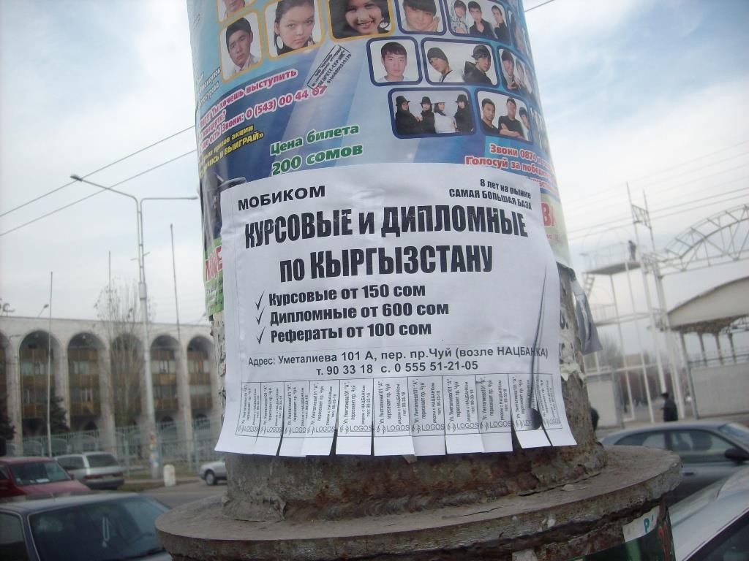
Ақшаға айырбастау

Slide 26
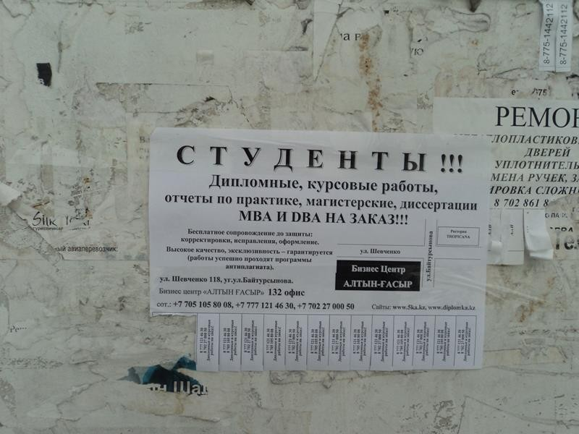

Slide 27
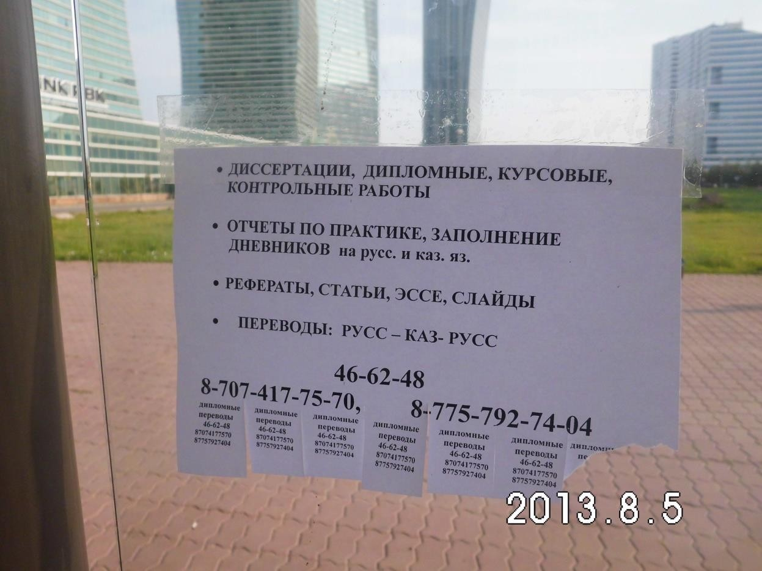

Slide 28
Емтихан кезінде "көмектесу"(Cheating)
Бұл әділетсіз артықшылық алу (немесе беру)
Көмек алған адам кінәлі
Көмек көрсететін адам кінәлі

Slide 29
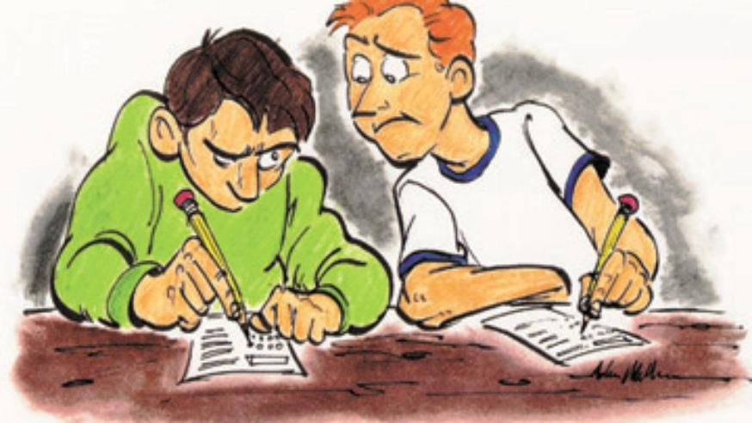

Slide 30
Бұрмалау
Н: зерттеуді орындау үшін жалған бағалау, тест нәтижелері жалған деректер
Жауаптарды адал емес жолмен алу, жауаптар беру, басқалардан жауаптар алу
Дайын жұмысты сатып алу, дайын жұмысты сату

Slide 31
Фактілерді бұрмалау немесе бұрмалау
Курстық жұмыстарға, құжаттарға және т. б. қолданылады.
Мысалдар:
– Сыныптағы сабаққа қатысу парағында басқа біреудің атына қол қою
– Айта профессор, сен сабақты, себебі ол науқас, егер сені жоқ
– Біреудің логинін / паролін, жеке куәлігін, кілтін, кіру картасын және т. б. пайдалану.

Slide 32


Slide 33
Diploma mills (дипломдық зауыт)
Ақылы түрде заңсыз ғылыми дәрежелер мен дипломдар беретін ұйым.
Түпнұсқалық әсер қалдырадыжалған аккредиттеу агенттіктері
Олар әдетте академиялық қабылдау стандарттары төмен және жұмысқа орналасу деңгейі төмен
Дипломға апостиль қою

Slide 34
Рұқсат етілмеген ынтымақтастық
Топтық тапсырмаларды орындау рұқсат болмаған кезде, рұқсат болмаған кезде басқаларға саналы көмек көрсету
Арасындағы айырмашылықты жасау кереккез келген тапсырма бойынша оқыту және бірлескен жұмыс мақсатында ынтымақтастықжеке бағаланған немесе тапсырылған.
https://odoc.princeton.edu/curriculum/academic- integrity

Slide 35
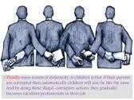
Академиялық адалдық-бұл қауымдастық мәселесі

Slide 36
Академиялық адалдық-бұл қауымдастық мәселесі
*Академиялық адалдық-әркімнің жауапкершілігі
- Қауымдастық ретінде бірге жұмыс істеу әркімнің есеп бергенін, жоғары деңгейге қолдау көрсеткенін қалайдыстандарттар және алынған дәреженің құндылығын сақтау.
Басқаларға кедергі жасауға көмектесетін адамсаясат, сондай-ақ кінәлі және жауапқа тартылуы мүмкін.
Егер кез-келген студент белгілі бір заң бұзушылық туралы хабарламаса, оған тартылуы мүмкінжауапкершілік.

Slide 37
Қағидаларды бұзу шараларын қолдану тәртібі

Slide 38
Университет саясаты
Саясаттың әртүрлі атаулары: "Ар-намыс кодексі немесе жүйе"," мінез-құлық кодексі "немесе" Академиялық адалдық саясаты " және т.б.
Нақты ережелер (мысалы, түрлерібұзушылықтар, бұзушылықтар туралы хабарлау тәртібі және т. б.) әр түрлі болады, бірақ көптеген ортақмектептер арасындағы тозақ.
Саясатты бұзғаны үшін салдары (мысалы, Санкциялар түрлері, санкциялардың ауырлығы және т. б.) әр түрлі университеттерде әр түрлі

Slide 39
Саясатуниверситет
– Ескерту
Бағаны төмендету
Сәтсіз тапсырма
Курсты қабылдамау
Оқудан шығару

Slide 40
Санкциялар
* Университеттен университетке және, әрине, бұзушылықтарға байланысты.
Мұнда мүмкін болатын бірнеше нұсқалар бар:
- Тапсырманы немесе тестті сәтсіз аяқтау
- Курстан толық шеттету
- Ауыр немесе қайталанған бұзушылықтар үшін,
Сынақ мерзімінің санкцияларын қолдану (кез келген жаңа бұзушылықтар Елеулі санкцияларға әкеледі)
шеттету (семестрге бару керек немесе одан көп қатыспау керексабақтар)
немесе ерекшелік (орала алмайды)

Slide 41
NUGSE
Академиялық пәнді бұзу санаттары: A, B және C
А Санаты
–Нұсқаушы жеңе алатын кішкентай (бірақ әлі де ауыр) бұзушылық (жазаны анықтайтын) жәнедеканның орынбасары. Әрбір жағдай құжатталады жәнежазба GSE Әкімшілігімен жүргізіледі. Кейінгі бұзушылықтар автоматты түрде В санатындағы бұзушылықтар болып саналады.

Slide 42
В категориясының бұзылуына NUGSE деканы қатысады.
  - Жазалар әлдеқайда маңызды. Сондай-ақ, B санатын бұзу болашақ кәсіби немесе академиялық мансап үшін ауыр және тұрақты салдары бар.
  - "Академиялық бұзушылық" студент дипломының транскриптінде көрсетіледі.
  C категориясына
  университет Президентін (провостын) студентті университеттен шығаруға әкелетін ресми процеске тартады.

Slide 43
Онлайн оқытудағы Академиялық адалдық
Оқытушыларға:
Уақытты бөліп, студенттермен бірге жоғары деңгейге жетудің қажеттілігі мен артықшылықтарын талқылаңызолардың зерттеу жұмыстарының өзіндік ерекшелігіне қойылатын талаптар;оларды нормативтік құжаттармен таныстырыңыз,Академиялық адалдық қағидаларын реттейтін(міндетті түрде "студенттердің мінез-құлық кодексі").
Бағалаудың әр түрлі әдістерін қолданыңыз, онлайн-режимде жауап беруді қажет ететін тапсырмалар түрлерін қосыңыз (яғни.синхронды).
Студенттердің жазбаша жұмыстарының барысын ескере отырып, үнемі кері байланыс жасаңыз.

Slide 44
Алаяқтыққа жол бермейтін жеке тапсырмаларды жасаңыз. Дәріс және семинар сабақтарының мазмұны бойынша тапсырмаларды тұжырымдау.
Дайын жауаптарды табуға болатын жалпы сұрақтардан аулақ болыңыз. Сұрақтар тұжырымдамалық болуы керек(ойлауды дамыту), есте сақтау мақсатында фактологиялық емес (зубрежки).
Бір немесе екі үлкен тапсырмадан гөрі әр курс үшін әр тақырыпқа жақсы жұмыс жасаңыз (бұл алаяқтық қаупін азайтады).

